Slide 1
Teoría de la Información y la Comunicación
Software en las TIC´s
Ing. María Aparicio

Slide 2
Sistemas Operativos
Software de aplicación
Sistema Operativo
Usuario
Hardware
Un Sistema Operativo es un conjunto de programas que controlan el funcionamiento del hardware ocultando sus detalles al usuario, permitiéndole así trabajar con el computador de una manera más fácil y segura.

Slide 3
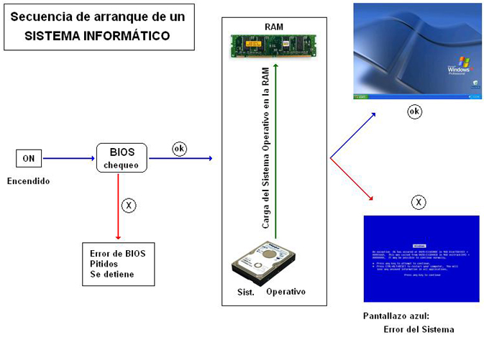
Sistemas Operativos
El ordenador moderno típico arranca en aproximadamente un minuto (del cual, 15 segundos son empleados por los cargadores de arranque preliminares, y el resto por el cargador del sistema operativo), mientras que los grandes servidores pueden necesitar varios minutos para arrancar y comenzar todos los servicios; para asegurar una alta disponibilidad, ofrecen unos servicios antes que otros.

Slide 4
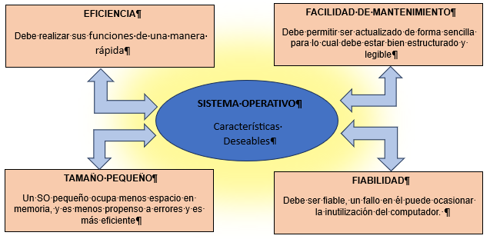
Caracteristicas deseables de un Sistema Operativo

Slide 5
Caracteristicas deseables de un Sistema Operativo
Tambien se debe tener en cuenta:
Conveniencia. Un Sistema Operativo hace más conveniente el uso de una computadora.
Encargado de administrar el hardware. El Sistema Operativo se encarga de manejar de una mejor manera los recursos de la computadora en cuanto a hardware se refiere, esto es, asignar a cada proceso una parte del procesador para poder compartir los recursos.
Relacionar dispositivos (gestionar a través del kernel). El Sistema Operativo se debe encargar de comunicar a los dispositivos periféricos, cuando el usuario así lo requiera.
Organizar datos para acceso rápido y seguro.
Manejar las comunicaciones en red. El Sistema Operativo permite al usuario manejar con alta facilidad todo lo referente a la instalación y uso de las redes de computadoras.
Facilitar las entradas y salidas. Un Sistema Operativo debe facilitar el acceso y manejo de los dispositivos de Entrada/Salida de la computadora.

Slide 6
Funciones de un Sistema Operativo
Las funciones que realiza un sistema operativo dependen del tipo de S.O., pero existen algunas que se pueden considerar en todos los S.O:

Slide 7
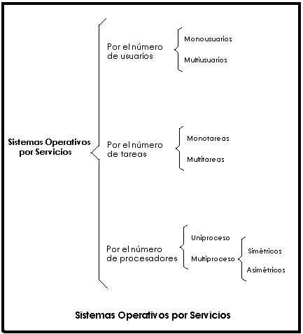
Tipos de Sistemas Operativos

Slide 8
Tipos de Sistemas Operativos
Monotarea o Serie: En los primeros sistemas operativos, si no finalizaba la ejecución de un programa no empezaba a ejecutarse otro. El rendimiento alcanzado con estos SO era muy bajo, debido a la existencia de tiempos en los cuales el procesador no realizaba ningún trabajo útil (por ejemplo, mientras se realizaban E/S).
Multitarea o Multiprogramados: Son capaces de ejecutar más de un programa al mismo tiempo. Son los más usados en la actualidad.
Dependiendo como gestiona el procesador podemos clasificarlos en:
Cooperativa. Existe una cooperación entre el SO y los programas de aplicación.
Con asignación de prioridades. El SO mantiene una lista con los procesos que intervienen en cada momento, con sus prioridades.

Slide 9
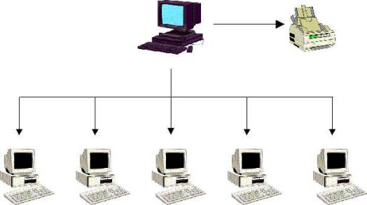
Tipos de Sistemas Operativos
Monousuario: Simples, permiten la conexión de un único usuario en un instante dado, por lo cual no necesitan realizar la gestión y control de varios usuarios. Pueden ser monotarea o multitarea.
Multiusuario: Más de un usuario accede al computador al mismo tiempo. El SO debe ser también multitarea y establecer mecanismos de identificación, autentificación y control de los distintos usuarios. Además cada usuario puede ejecutar varios programas simultáneamente.

Slide 10
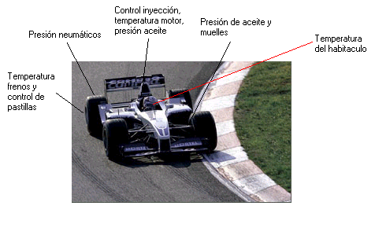
Tipos de Sistemas Operativos
Multiproceso: Dos o más procesadores interconectados trabajando simultáneamente, formando un único ordenador. Pueden ser:
Multiproceso asimétrico, un procesador principal controla el comportamiento global de todos los demás.
Multiproceso simétrico. No existe un procesador controlador único Si se agregan procesadores se consigue aumentar linealmente la capacidad del sistema.

Slide 11
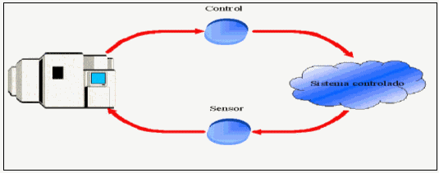
Tipos de Sistemas Operativos
En tiempo real: Para el control de aplicaciones en Tiempo Real (en las cuales el factor tiempo es crucial).
Los SO en tiempo real deben ser capaces de responder a determinados eventos en plazos de tiempos previamente determinados. Muy usados en control industrial, control de vuelo, etc.

Slide 12
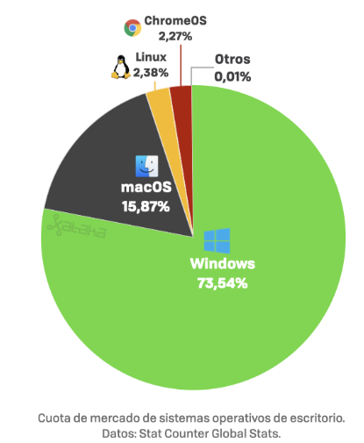
Sistemas Operativos mas usados (2023)

Slide 13
Sistemas Operativos mas usados
Windows 10 versión 1709 «Fall Creators Update»: lanzamiento, el 17 de octubre de 2017.
Windows 10 versión 1803 «April 2018 Update»: lanzamiento, el 30 de abril de 2018.
Windows 10 versión 1809 «October 2018 Update»: lanzamiento, el 13 de noviembre de 2018.
Windows 10 versión 1903 «May 2019 Update»: lanzamiento, el 21 de mayo de 2019.
Windows 10 versión 1909 «Mar 2020 Update»: lanzamiento, el 10 de marzo de 2020.
Windows 11 versión 21H2: Lanzamiento el 05 de octubre de 2021
Windows 11 versión 22H2: Lanzamiento el 20 de septiembre de 2022
Windows 11 versión 23 h2: Lanzamiento el 31 de octubre de 2023
Windows 12: …Ultimo trimestre de 2024

Slide 14
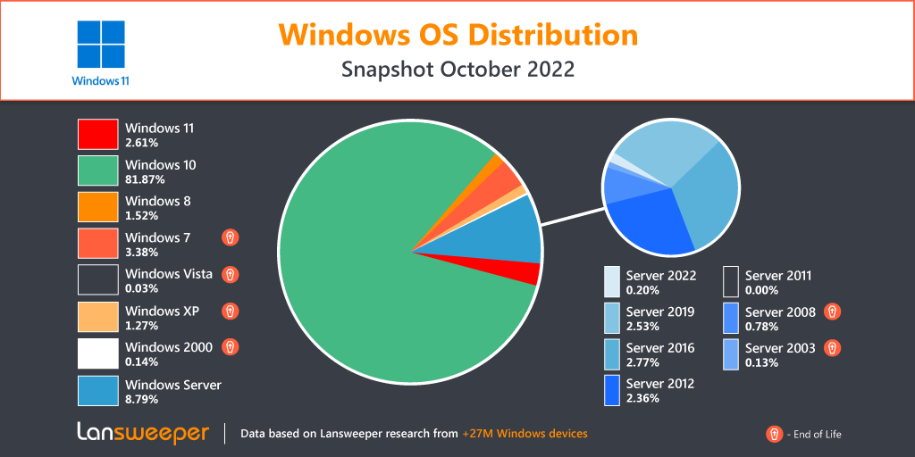
Sistemas Operativos mas usados

